Slide 1
স্বাগতম

Slide 2
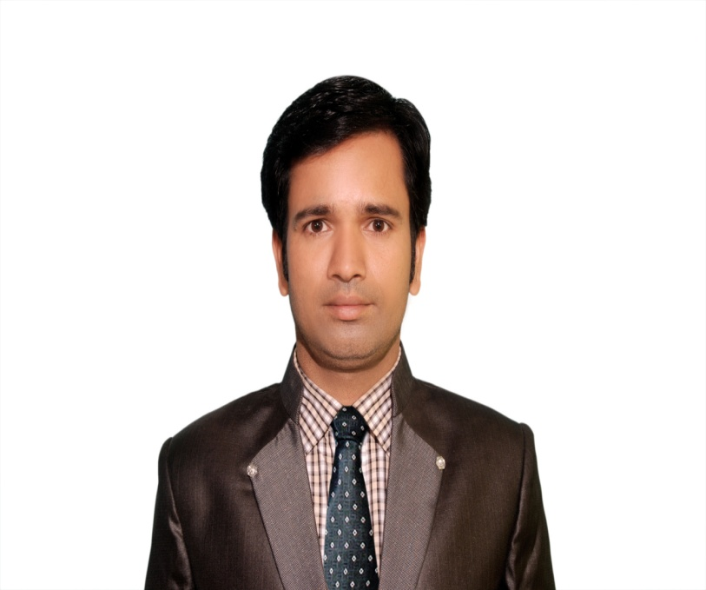
এস,এম,গোলাম মোস্তফা
সহকারী শিক্ষক
ইকবালপার্ক বালিকা উচ্চ বিদ্যালয়
বোয়ালখালী, চট্টগ্রাম ।
মোবাইলঃ ০১৮১৫-৯৫২৪১২
মেইলঃ smgmostafa8@gmail.com

Slide 3
শ্রেণিঃ ৭ম বিষয়ঃ কর্ম ও জীবনমূখী
অধ্যায়ঃ ২ সময়ঃ- ৫০মিনিট

Slide 4
শিখনফল
এই পাঠ শেষে শিক্ষার্থীরা ---
১। পরিবারের সদস্যদের ভরণপোষণ ব্যয়ের ধারণা ব্যাখ্যা করতে
পারবে।
২। পরিবারের সদস্যদের ভরণপোষণ ব্যয় মেটানোর প্রক্রিয়া ব্যাখ্যা করতে পারবে।
৩। পেশা ধারণা ব্যাখ্যা করতে পারবে।

Slide 5
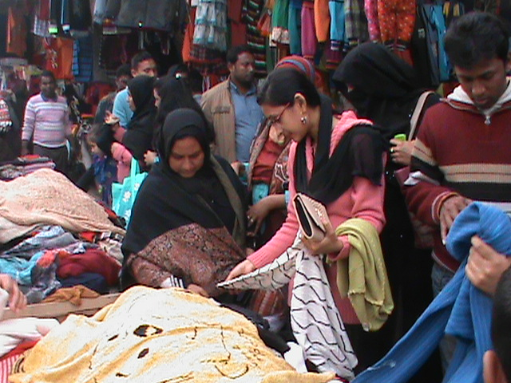
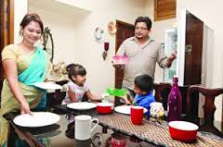
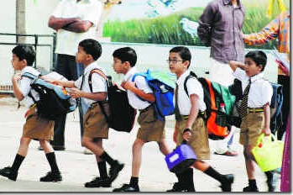
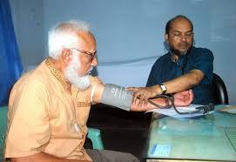
ছবিতে কোন কোন ব্যয়ের কথা বলা হচ্ছে?

Slide 6
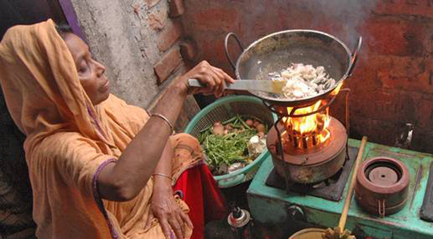
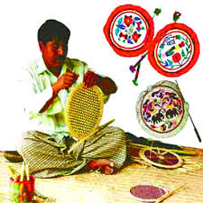
পরিবারের সদস্যদের ভরণপোষণ ও পেশা

Slide 7
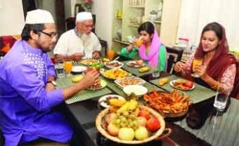
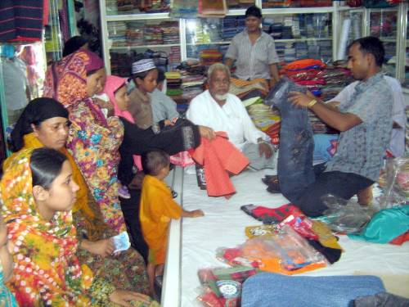
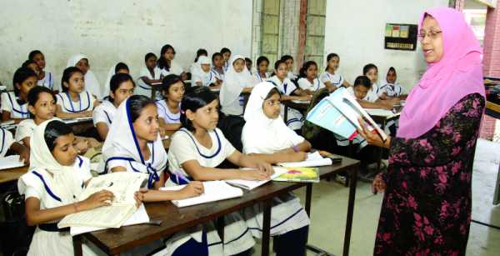
ভরণপোষণ ব্যয়ের ধারণা
অন্ন ,বস্ত্র, বাসস্থান, শিক্ষা, চিকিৎসা, বিনোদন ইত্যাদি ক্ষেত্রে একটি পরিবারের যে খরচগুলো হয় তাকে ভরণপোষণ ব্যয় বলে থাকি।

Slide 8
ক্রম | ব্যয়
১ ।
২ ।
৩।
৪।
৫।
৬।
৭।
খাদ্য
বাসস্থান
পোশাক
যাতায়াত
বিদ্যালয়ের বেতন ও ফিস
বিনোদন
চিকিৎসা / ঔষধ

Slide 9
জোড়ায় কাজ
তোমার নিজের পরিবারেরর ব্যয়গুলোর মধ্য থেকে ৫টি ব্যয়ের নাম লিখ।

Slide 10
বাবা
মা
বড় ভাই
বড় বোন
পারিবারিক ব্যয় কে বা কারা মেটান

Slide 11
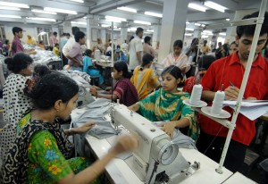
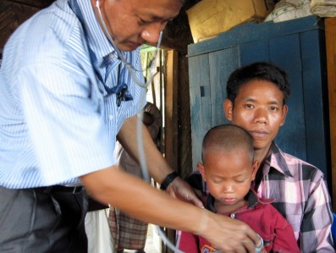
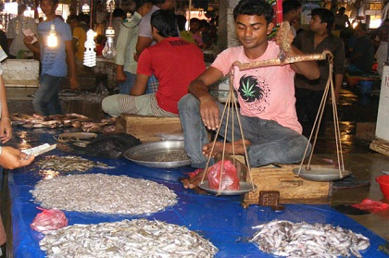
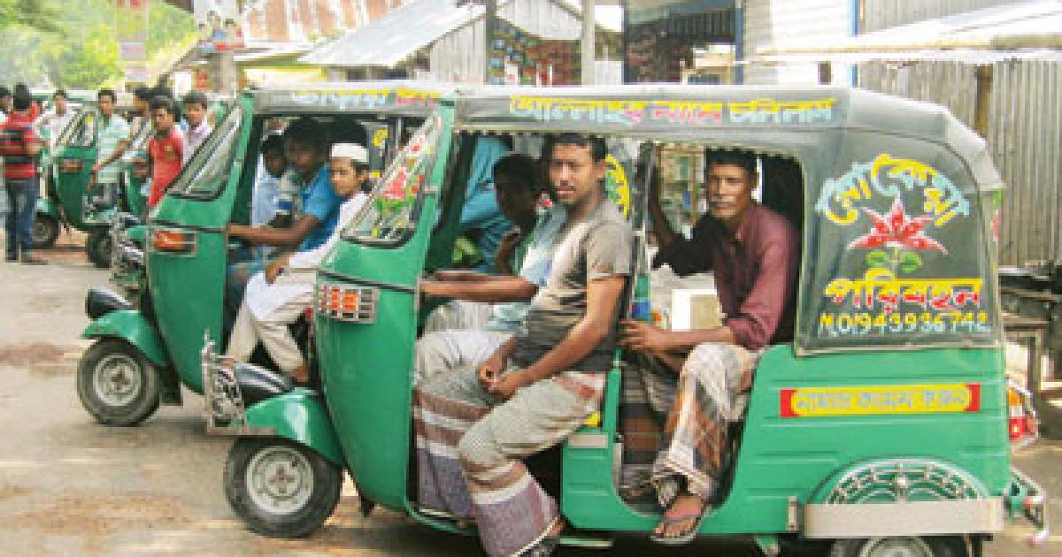
দর্জি
ডাক্তার
মৎস্য ব্যবসায়ী
গাড়ি চালক

Slide 12
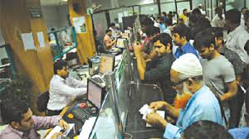
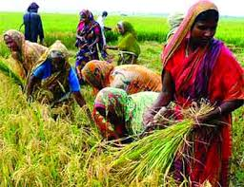
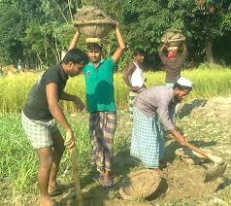
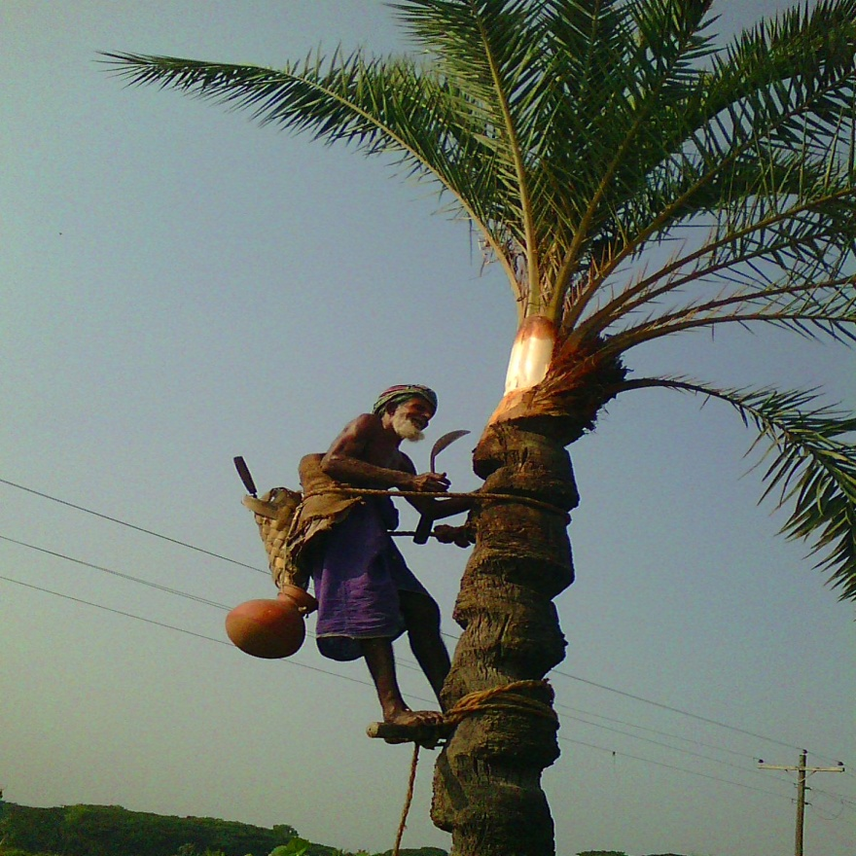

Slide 13
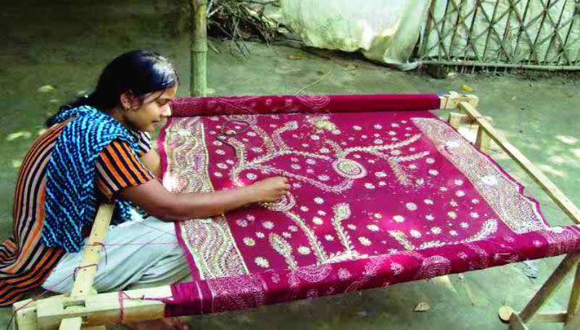
পেশা কী?
যে কাজ করে জীবিকা নির্বাহ করা যায় সে কাজই হচ্ছে পেশা

Slide 14
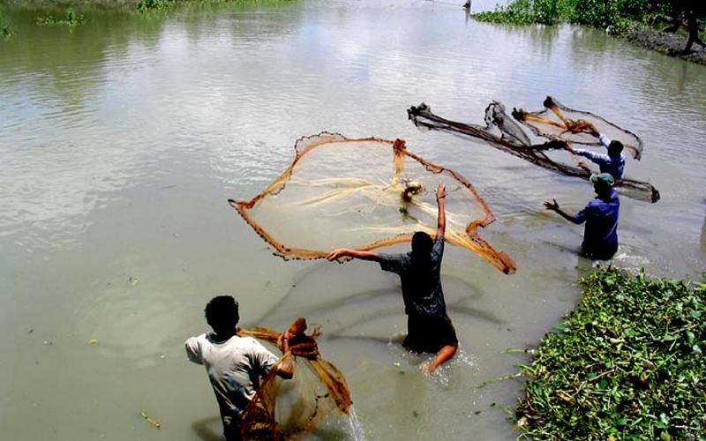
দলগত কাজ
পরিবারের ভরণপোষণ ব্যয় কারা মেটান এবং কীভাবে মেটান?

Slide 15
মূল্যায়ন
১। ভরণ পোষোণ ব্যয় কী?
২। পরিবারের সদস্যদের ভরণপোষণের দায়িত্ব কে পালন করেন?
৩। পেশা কী?
৪। একজন কৃষকের পেশা কী?

Slide 16
বাড়ির কাজ
পরিবারের সদস্য হিসেবে তোমার বাবা বা মায়ের ভরণপোষণ ব্যয় কমাতে তুমি কী ভূমিকা রাখতে পার?

Slide 17
ধন্যবাদ

